Slide 1

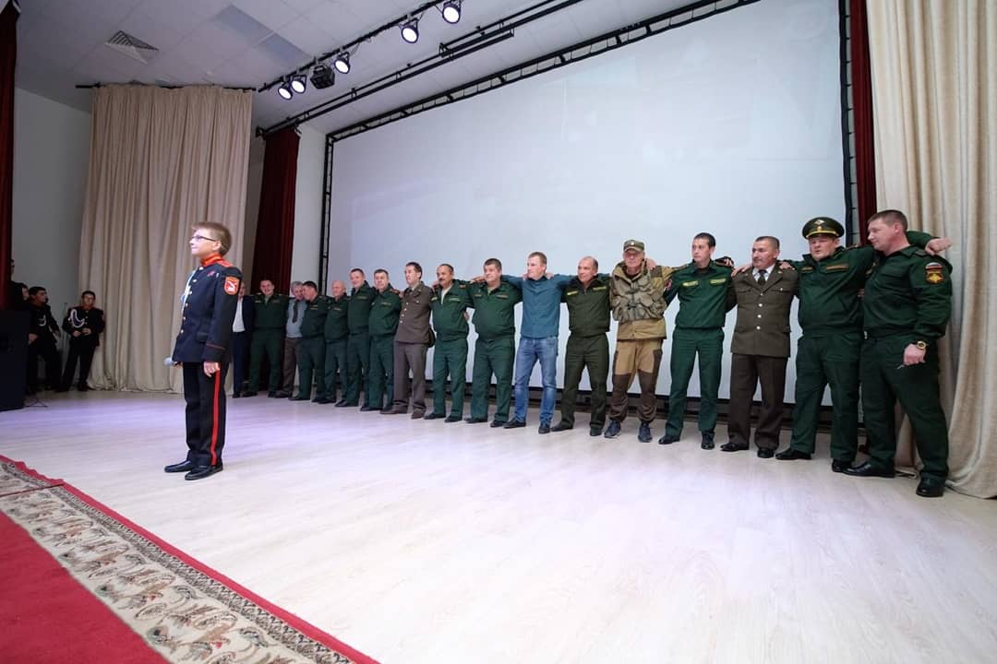
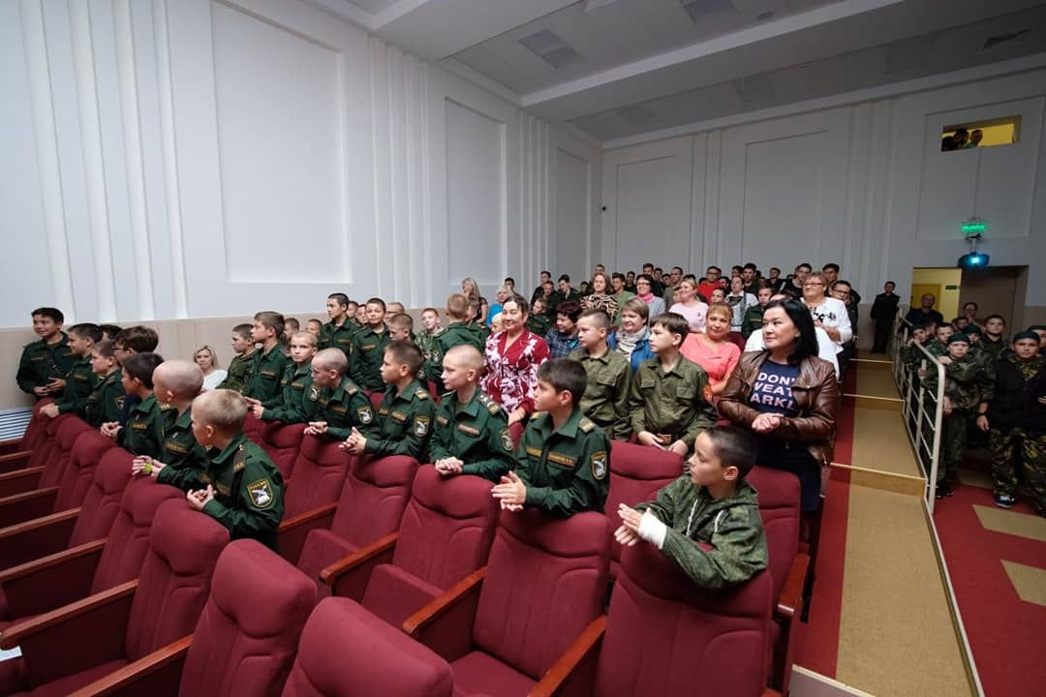
На этой неделе кадеты корпуса поздравили офицеров - воспитателей с профессиональным праздником!!!

Slide 2
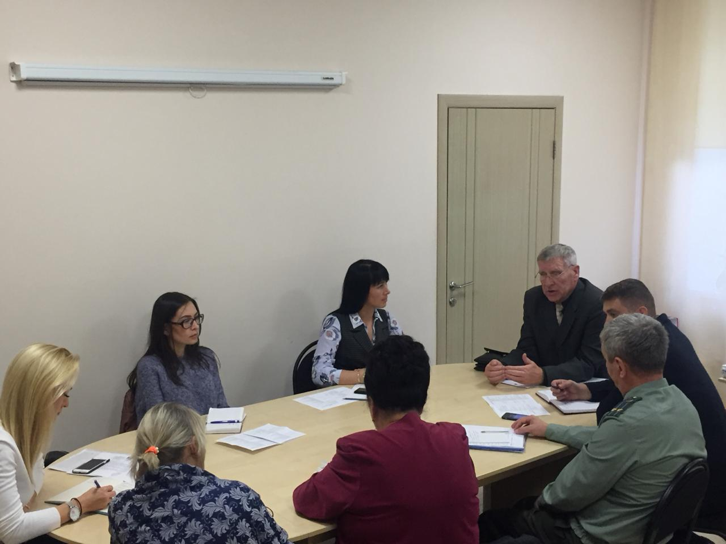
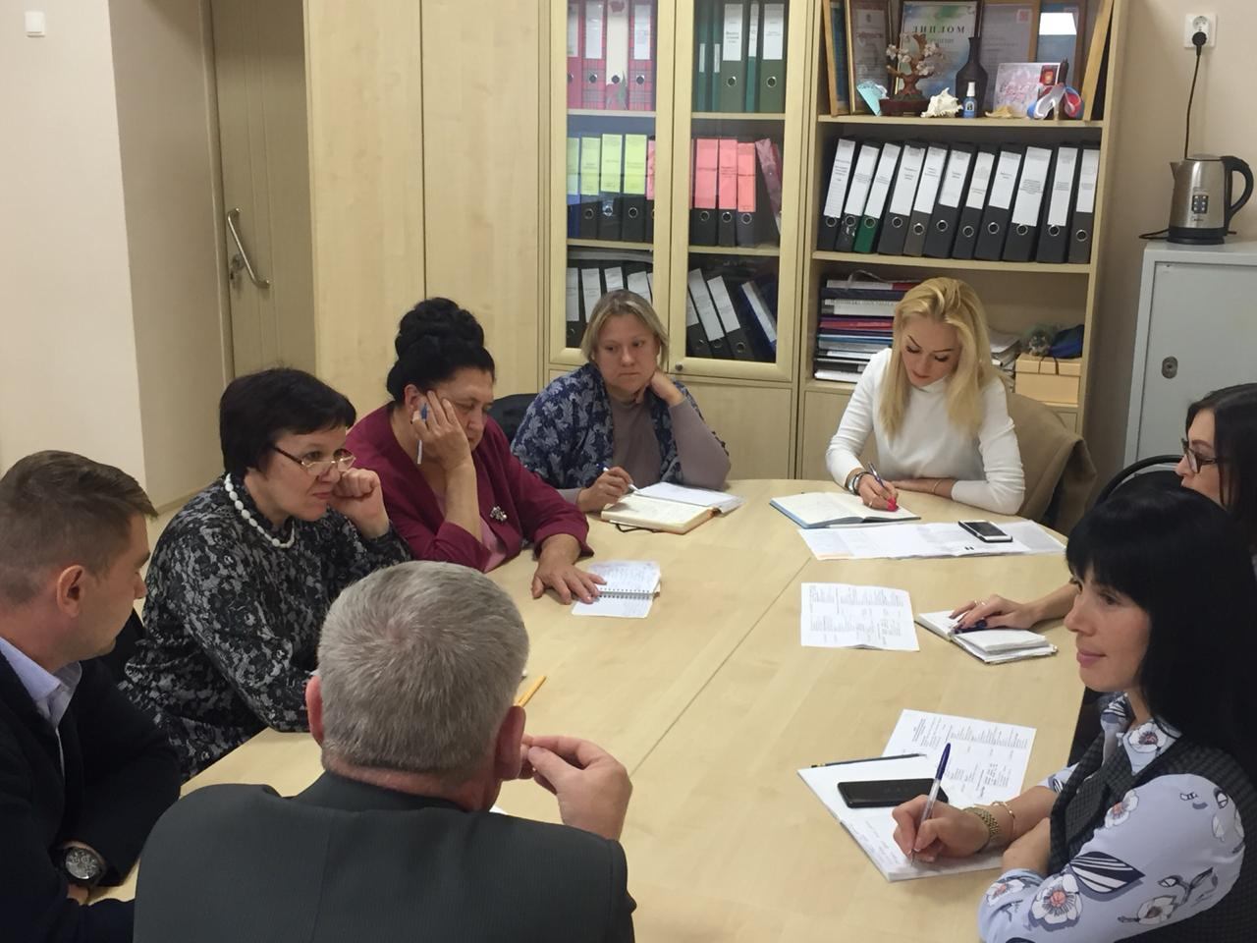
В кадетском корпусе состоялось рабочее совещание по реализации городского проекта «Улицы моего города!»

Slide 3
